Slide 1

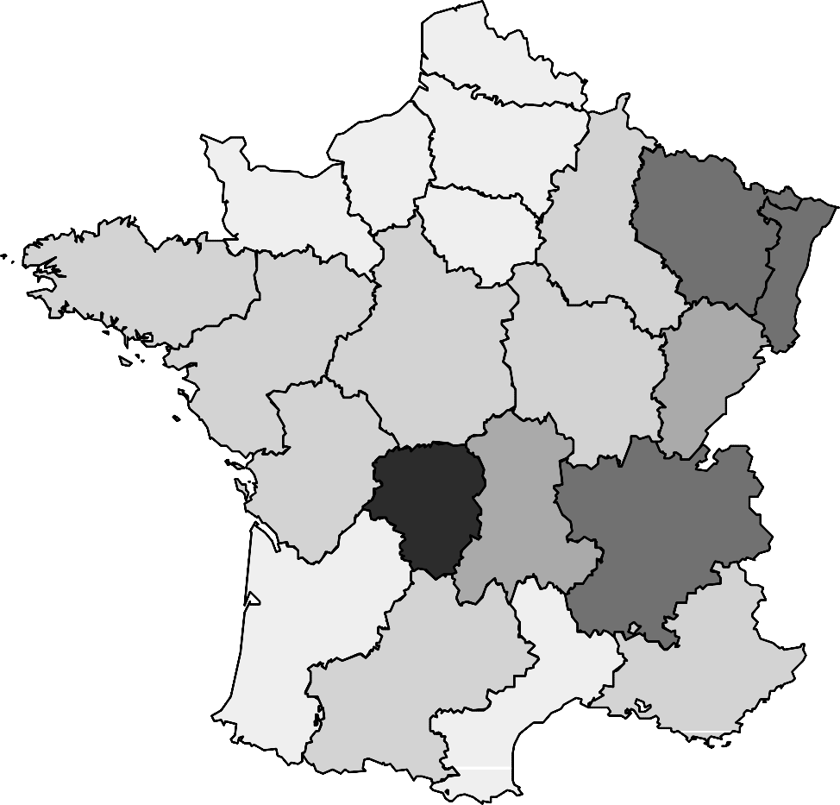
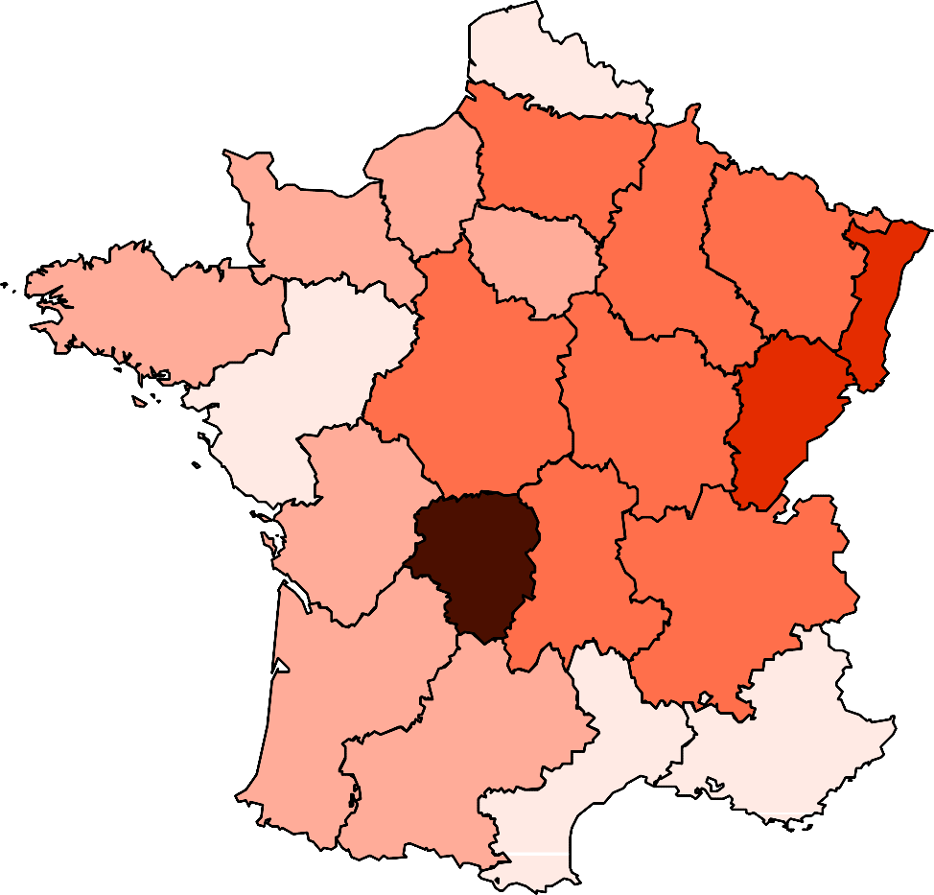
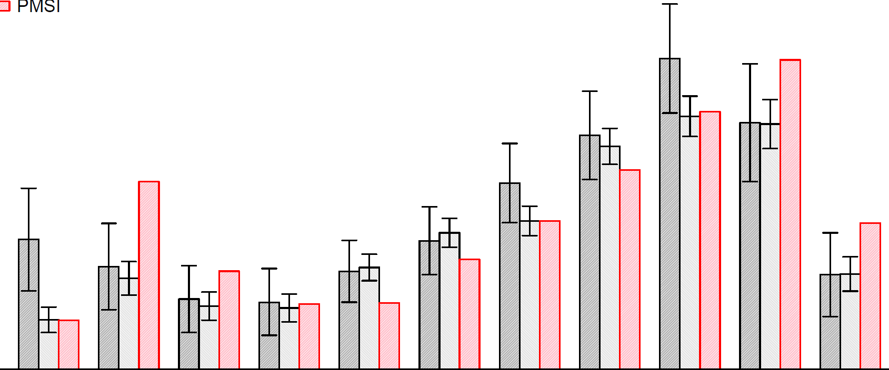

Épidémiologie de la borréliose de Lyme en France en médecine générale et en milieu hospitalier, 2010 à 2019
EPID-02
Charles Nuttens¹, Stéphanie Duret², Antoine Bessou², Jozica Skufca³, Emmanuelle Blanc¹, Andreas Pilz⁴, Bradford D. Gessner⁵, Jean-François Faucher⁶, James Stark⁵
Introduction
Méthodes
La forme la plus fréquente de borréliose de Lyme (BL) est l’érythème migrant, généralement pris en charge en médecine générale. Des atteintes articulaires, neurologiques ou cardiaques peuvent cependant justifier une hospitalisation.
L'épidémiologie de la BL en France est décrite jusqu’en 2016¹. Notre étude a analysé les données d'incidence de la BL en médecine générale et en milieu hospitalier entre 2010 et 2019, en ayant recours pour la première fois à une nouvelle source de données en médecine générale.
Cette étude a été réalisée par Pfizer dans le cadre du développement d’un candidat vaccin contre la BL
L’incidence de la BL en médecine générale a été estimée par sexe, âge et région entre 2010 et 2019 à partir des données du Réseau Sentinelles² (RS) et de dossiers médicaux électroniques (EMR) provenant d’un réseau de médecins généralistes indépendant du RS.
L’incidence hospitalière a été calculée entre 2012 et 2019 à partir des données du Programme de Médicalisation des Systèmes d'Information (PMSI). Les cas hospitalisés ont été identifiés à l'aide d’un algorithme combinant 3 codes CIM10 spécifiques de la BL (A69.2, M01.2 et L90.4) et des codes compatibles de formes disséminées¹.
Les incidences annuelles moyennes pour les périodes 2010-2012 et 2017-2019 ont été calculées pour lisser la variabilité annuelle.
Résultats
Evolution de l’incidence (2010-2019)
Sex ratio moyen par groupe d’âge (2010-2019)
L’incidence en médecine générale a augmenté de 42 cas/100 000 habitants en 2010-2012 à 83/100 000 en 2017-2019 pour le RS et de 43/100 000 à 75/100 000 pour les EMR.
L’incidence hospitalière est restée stable au cours de la période d'étude, fluctuant entre 1,6 et 1,8 hospitalisations/100 000 habitants.
Les femmes étaient légèrement prédominantes dans les recours en médecine générale (1,1 femme/1 homme).
Les hommes étaient prédominants parmi les hospitalisations (1,4 homme/1 femme), principalement chez les adolescents de 10 à 14 ans et chez l’adulte avec un maximum chez les plus de 80 ans (2,58 hommes/1 femme).
taux d'incidence en médecine générale
(cas pour 100 000 habitants)
120
Réseau Sentinelles Electronic Medical Records PMSI
taux d'hospitalisation
(hospitalisation pour 100 000 habitants)
sex ratio (homme/femme)
3.0
Electronic Medical Records PMSI
100
4
2.5
plus d'hommes
80
3
2.0
60
2
1.5
40
1
1.0
plus de femmes
20
0.5
0
2010
2011
2012
2013
2014
2015
2016
2017
2018
2019
0
0.0
0−4
5−9
10−14
15−19
20−29
30−39
40−49
50−59
60−69
70−79
80+
groupe d'âge
Incidence moyenne par groupe d’âge (2017-2019)
Incidence moyenne par région (2017-2019)
En 2017-2019, la distribution par âge était bimodale avec un premier pic chez les enfants de 0 à 4 ans pour le RS et de 5 à 9 ans pour les EMR et un second chez les adultes de 60-69 ans (RS : 156/100 000; EMR : 127/100 000).
L’incidence hospitalière par âge était également bimodale avec un pic chez les enfants de 5 à 9 ans (2/100 000) et les adultes de 70-79 ans (3,4/100 000).
L’incidence en médecine générale était la plus élevée en Limousin (RS : 330/100 000; EMR : 356/100 000) et en Alsace (RS : 244/100 000; EMR : 162/100 000).
Similairement, l’incidence hospitalière était la plus élevée en Limousin (8,2/100 000) et en Alsace (3,4/100 000).
taux d'incidence en médecine générale
(cas pour 100 000 habitants)
200
Réseau Sentinelles Electronic Medical Records PMSI
4
taux d'hospitalisation
(hospitalisation pour 100 000 habitants)
150
3
100
2
incidence
incidence
50
0 – 50
50 – 100
100 – 150
150 – 200
200 – 250
250 – 300
300 – Inf
0 – 1
1 – 2
2 – 3
3 – 4
4 – 5
5 – 6
6 – Inf
1
0
0−4
5−9
10−14
15−19
20−29
30−39
40−49
50−59
60−69
70−79
80+
Réseau Sentinelles
PMSI
groupe d'âge
Références
1. Septfons A et al, Euro Surveill. 2019;24(11):pii=1800134
2. Réseau Sentinelles, INSERM/Sorbonne Université, sentiweb.fr
Conclusion
Charles Nuttens, PhD
Medical Development, Scientific and Clinical Affairs - Pfizer
23-25 avenue du Docteur Lannelongue, 75014 Paris, France
charles.nuttens@pfizer.com - 0000-0001-6288-8023
L’incidence de la BL était particulièrement élevée dans certains groupes d’âge et certaines régions.
En comparant pour la première fois 3 sources indépendantes de données, des disparités d’évolution d’incidence, de sex ratio et de groupes d’âge prédominants ont été mises en évidence entre les cas observés en médecine générale et ceux hospitalisés.
1. Pfizer, Paris, France ; 2. IQVIA, Courbevoie, France ; 3. P95, Leuven, Belgique ; 4. Pfizer, Vienne, Autriche ; 5. Pfizer, Collegeville, Etats-Unis ; 6. CHU de Limoges, Limoges, France

